Slide 1
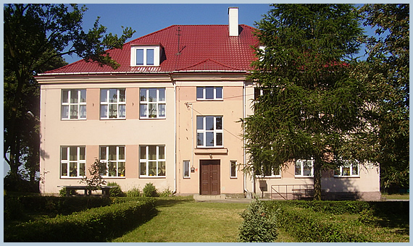
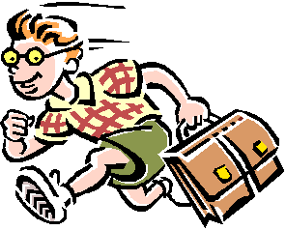
GIMNAZJUM PUBLICZNE
W GRABKOWIE
Tu zdobędziesz wiedzę

Slide 2
GIMNAZJUM PUBLICZNE W GRABKOWIE
Zapewniamy naszym uczniom wszechstronny rozwój, dlatego oferujemy:
nowoczesne metody nauczania
wysoko wykwalifikowaną kadrę pedagogiczną
życzliwych i zawsze chętnych do pomocy nauczycieli

Slide 3
GIMNAZJUM PUBLICZNE W GRABKOWIE
Zapewniamy:
miłą i przyjazną atmosferę
bezpieczeństwo w szkole
bezpłatny i bezpieczny dojazd do szkoły
Tutaj zawsze jest bezpiecznie

Slide 4
GIMNAZJUM PUBLICZNE W GRABKOWIE
W naszej szkole masz możliwość:
nauki dwóch języków obcych: angielskiego i niemieckiego
wypożyczania podręczników do nauki z biblioteki szkolnej
korzystania z pomocy zespołów wyrównawczych i konsultacji indywidualnych z nauczycielami

Slide 5
GIMNAZJUM PUBLICZNE W GRABKOWIE
W naszym gimnazjum działa wiele kół przedmiotowych, m.in.:
matematyczne
plastyczne
informatyczne
ekologiczne
polonistyczne
szachowe
językowe
sportowe - SKS
europejskie
Tu rozwiniesz swoje zainteresowania
i umiejętności

Slide 6
GIMNAZJUM PUBLICZNE W GRABKOWIE
Ponadto proponujemy:
możliwość rozwijania umiejętności dziennikarskich i wyrażania własnych opinii w gazetce szkolnej „Gimnazjalista”
działalność w drużynie harcerskiej „ISKRY”
reprezentowanie szkoły w różnorodnych zawodach sportowych
udział w wielu konkursach przedmiotowych
i tematycznych

Slide 7
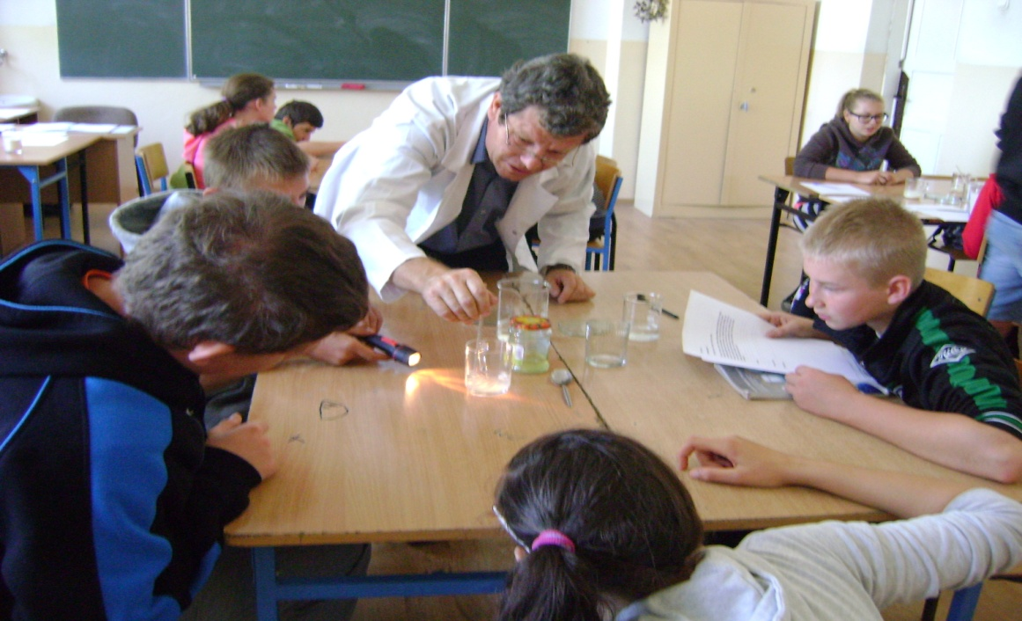
GIMNAZJUM PUBLICZNE W GRABKOWIE
Nasza szkoła dysponuje nowoczesną i bardzo dobrze zaopatrzoną bazą dydaktyczną. Zajęcia lekcyjne odbywają się w pracowniach i salach przedmiotowych wyposażonych w multimedia.
pracownia FIZYCZNO -CHEMICZNA

Slide 8
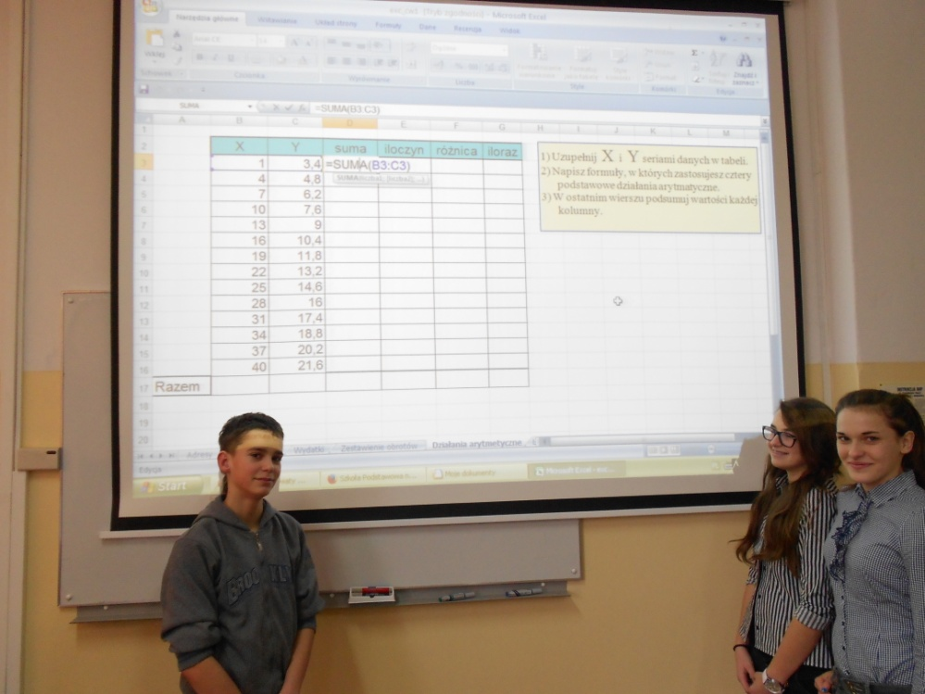
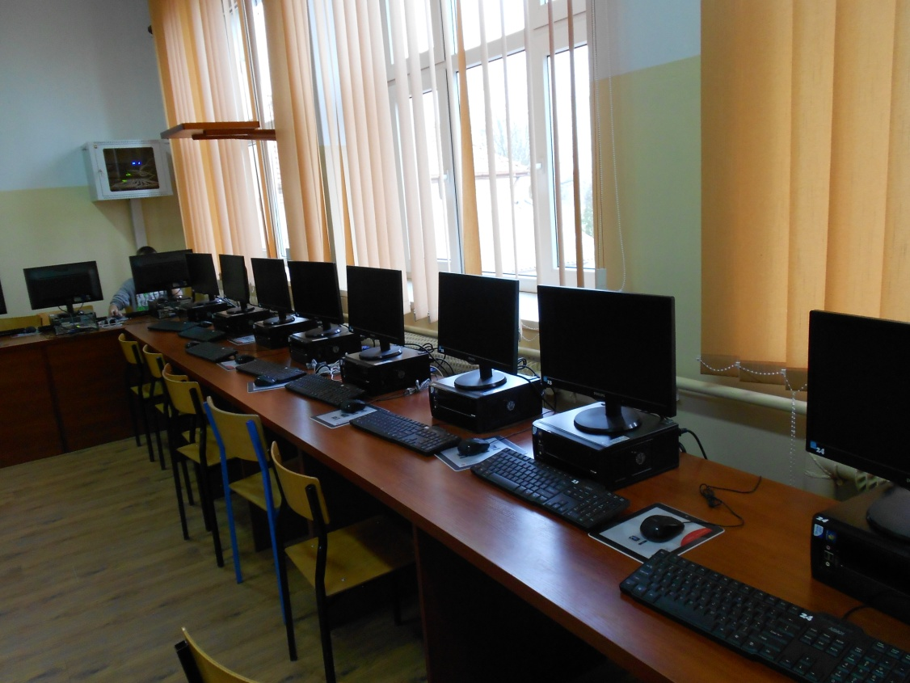
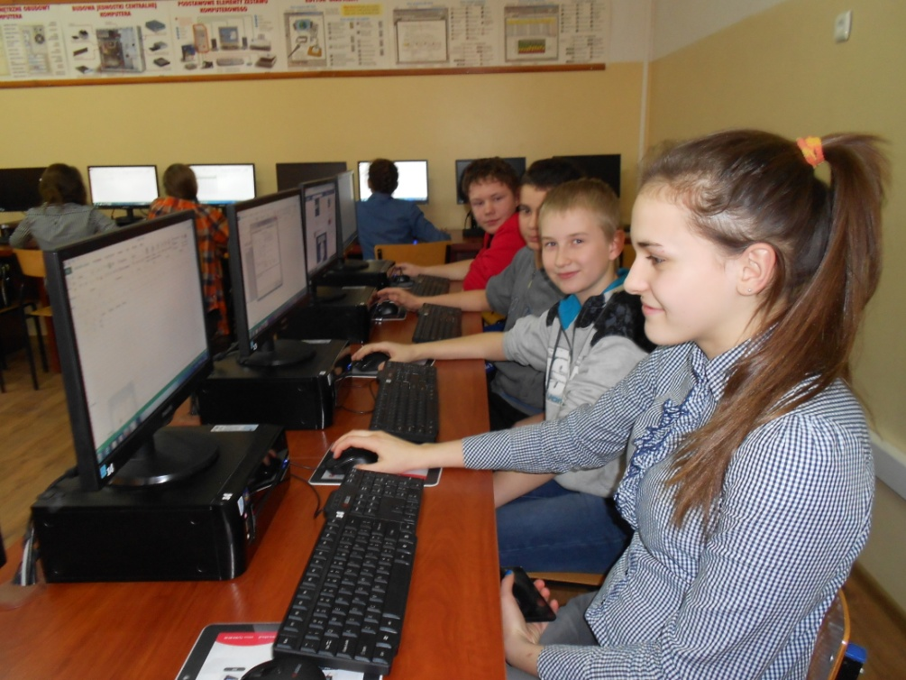
GIMNAZJUM PUBLICZNE W GRABKOWIE
Nowoczesna pracownia komputerowa

Slide 9
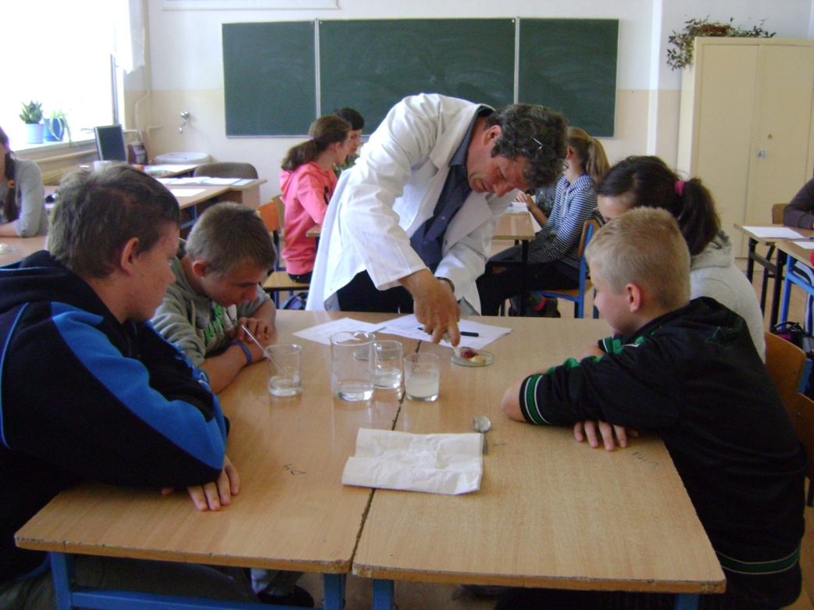
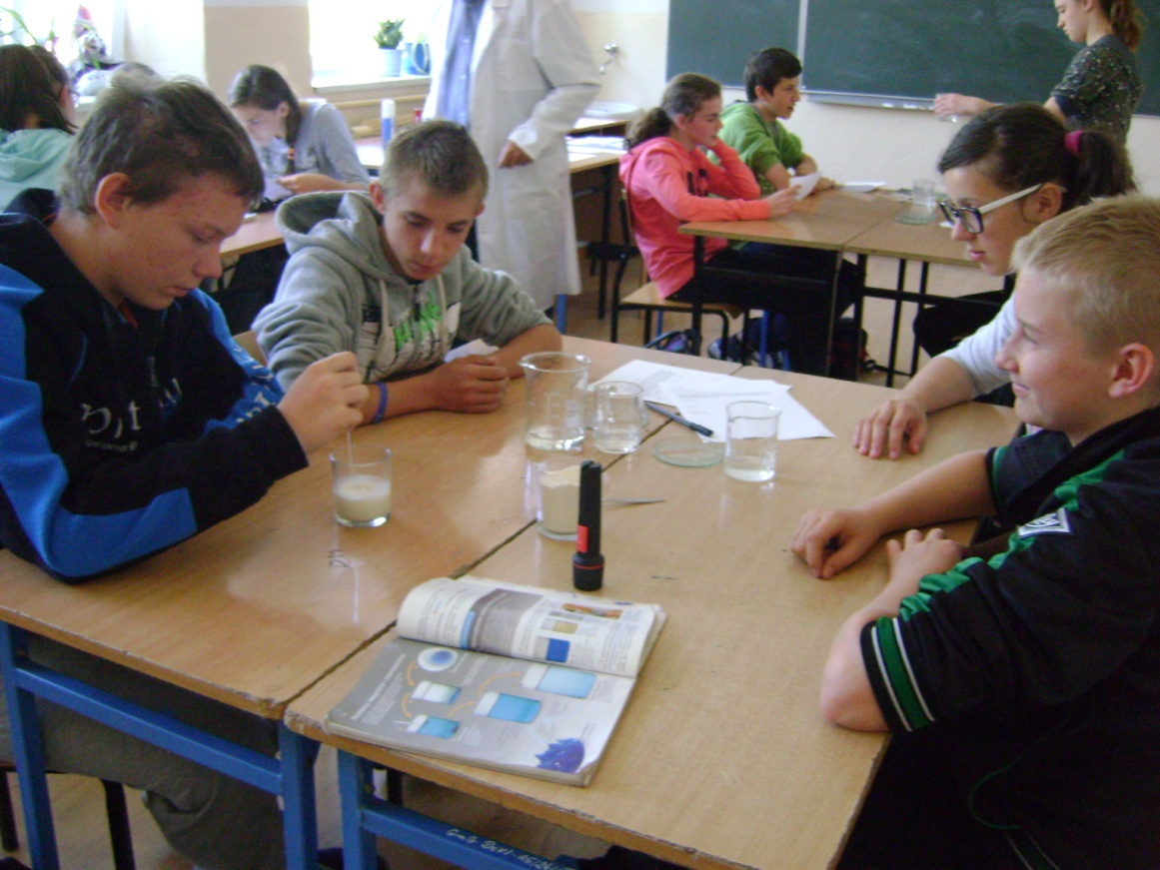
DOŚWIADCZENIA

Slide 10
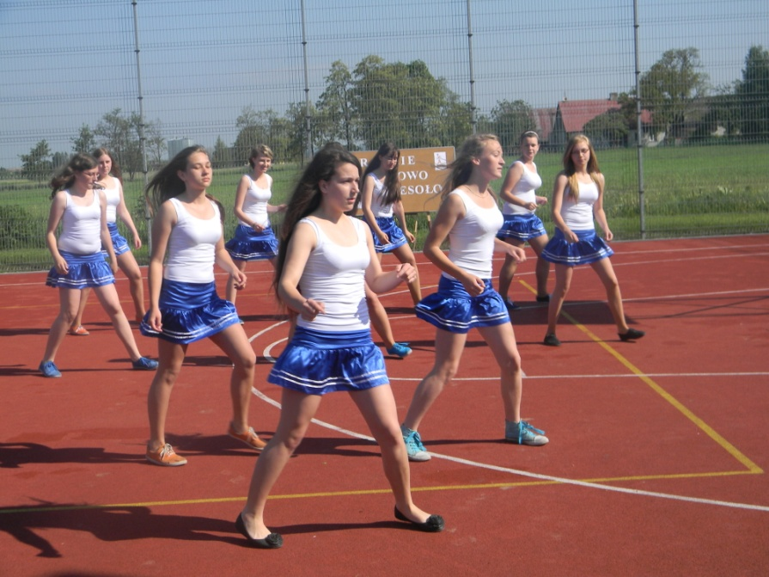
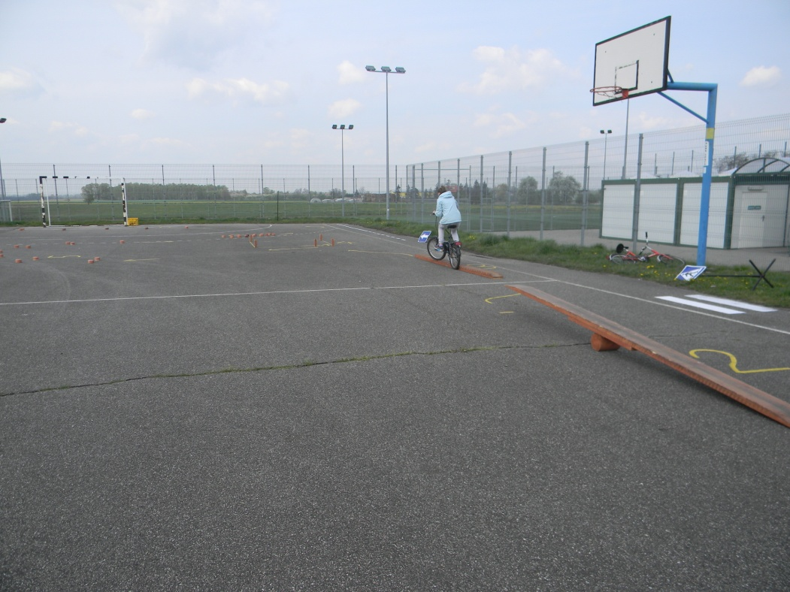
GIMNAZJUM PUBLICZNE W GRABKOWIE
boisko sportowe ORLIK

Slide 11
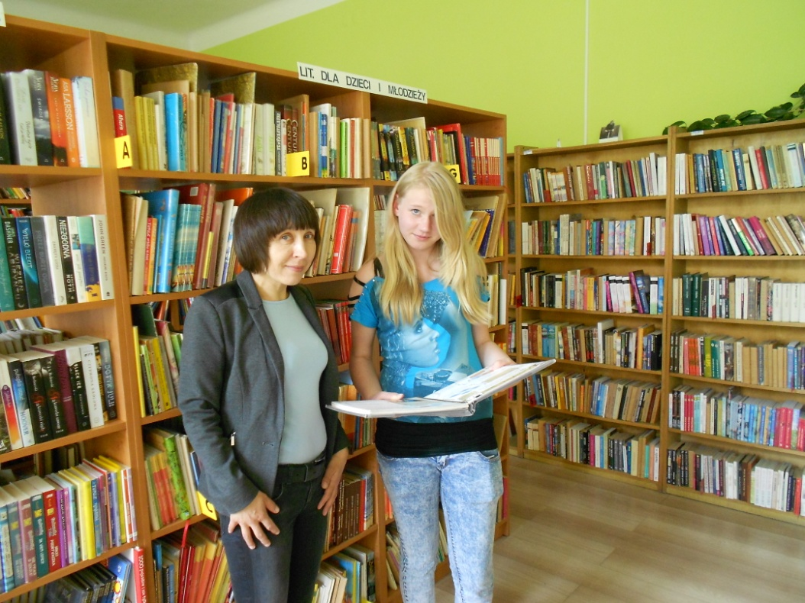
GIMNAZJUM PUBLICZNE W GRABKOWIE
czytelnia i biblioteka szkolna

Slide 12
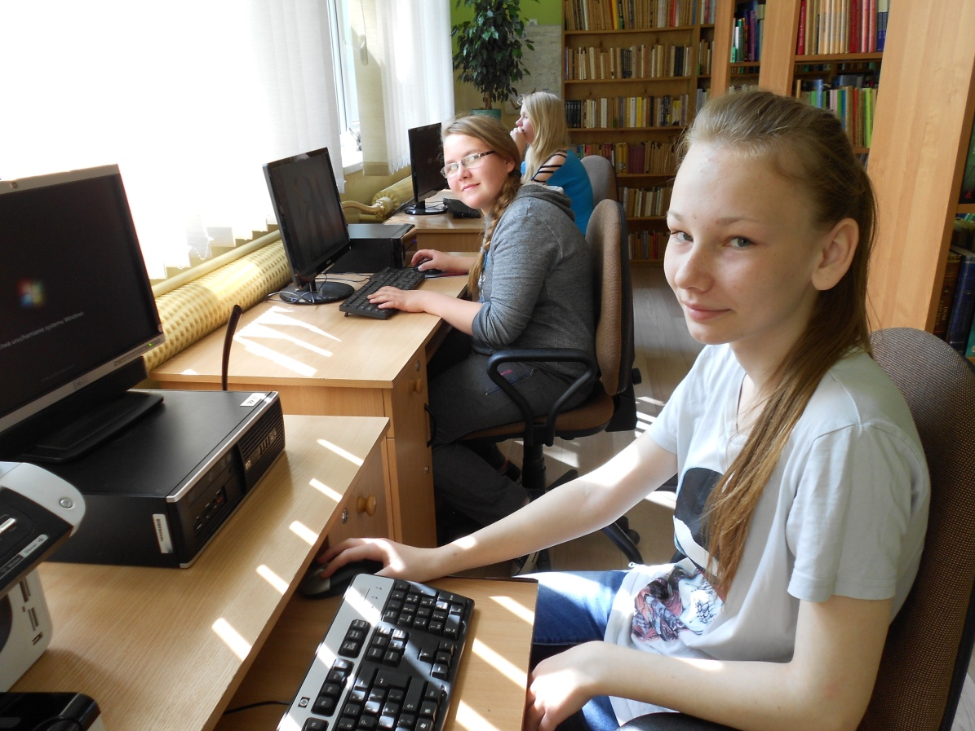
GIMNAZJUM PUBLICZNE W GRABKOWIE
Centrum multimedialne w bibliotece

Slide 13
GIMNAZJUM PUBLICZNE W GRABKOWIE
Świetlica i stołówka szkolna proponuje
smaczne i tanie obiady
możliwość spędzania wolnego czasu
koleżeńską pomoc
w nauce
Tu znajdziesz przyjaciół

Slide 14
GIMNAZJUM PUBLICZNE W GRABKOWIE
Nasi uczniowie uczestniczą w wielu ciekawych wydarzeniach:
wycieczki krajoznawcze po bliższej i dalszej okolicy
rajdy turystyczne
wyjazdy na basen, lodowisko, narty
wyjazdy do kina, teatru, galerii, muzeów
spotkania z ciekawymi ludźmi
dyskoteki szkolne

Slide 15
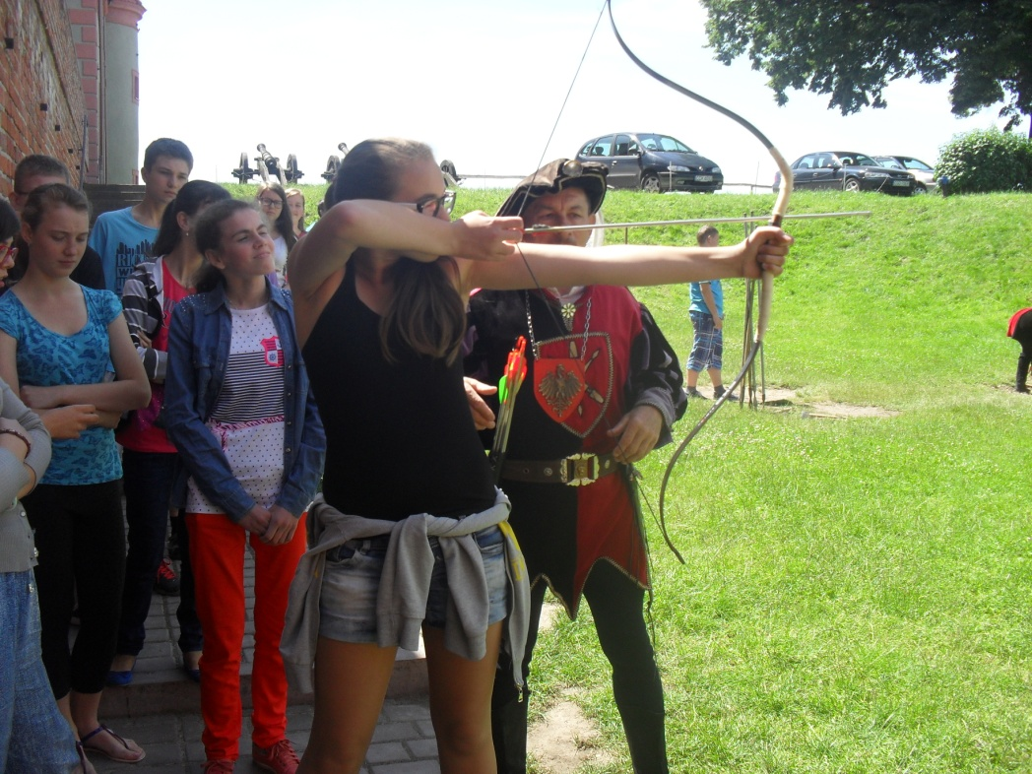
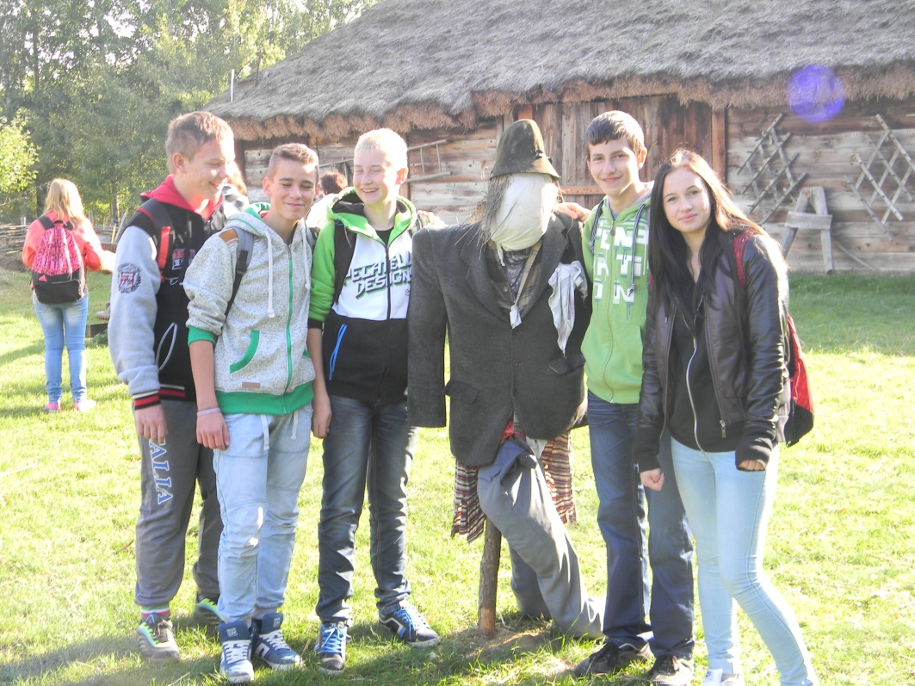
WYCIECZKI SZKOLNE

Slide 16
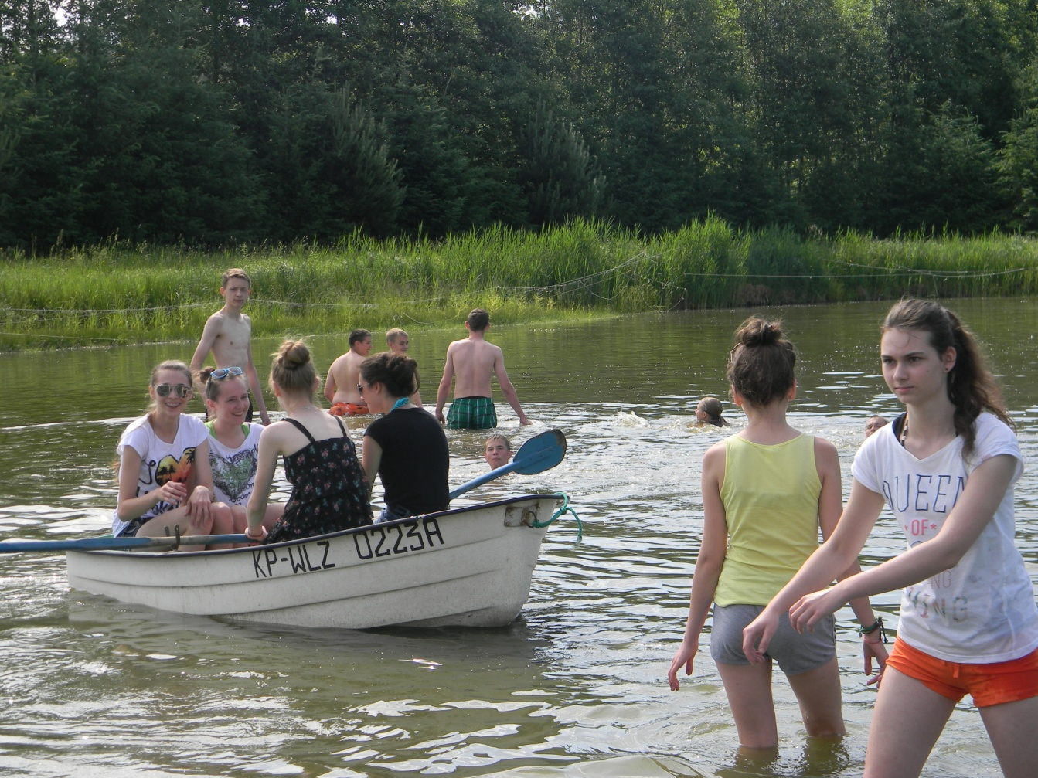
GIMNAZJUM PUBLICZNE W GRABKOWIE
Z nami nie będziecie
się nudzić

Slide 17
WYCIECZKI SZKOLNE
Gniezno
Zamek w ŁĘCZYCY

Slide 18
TU TEŻ BYLIŚMY!!!
Z WIZYTĄ U PAŃSTWA WÓJKIEWICZÓW
WSPÓLNE OGNISKO

Slide 19
RAJDY ROWEROWE
WYCIECZKA ROWEROWA -AGROFARMA
ROZGRYWKI SPORTOWE

Slide 20
WYCIECZKI
Z WIZYTĄ
W MACHNACZU
ZWIEDZANIE

Slide 21
LODOWISKO

Slide 22
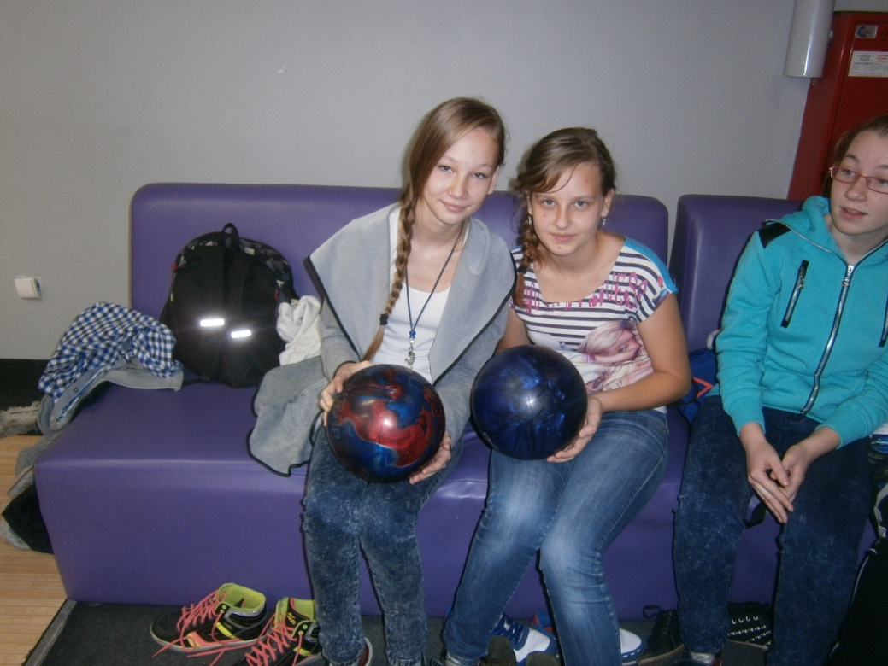
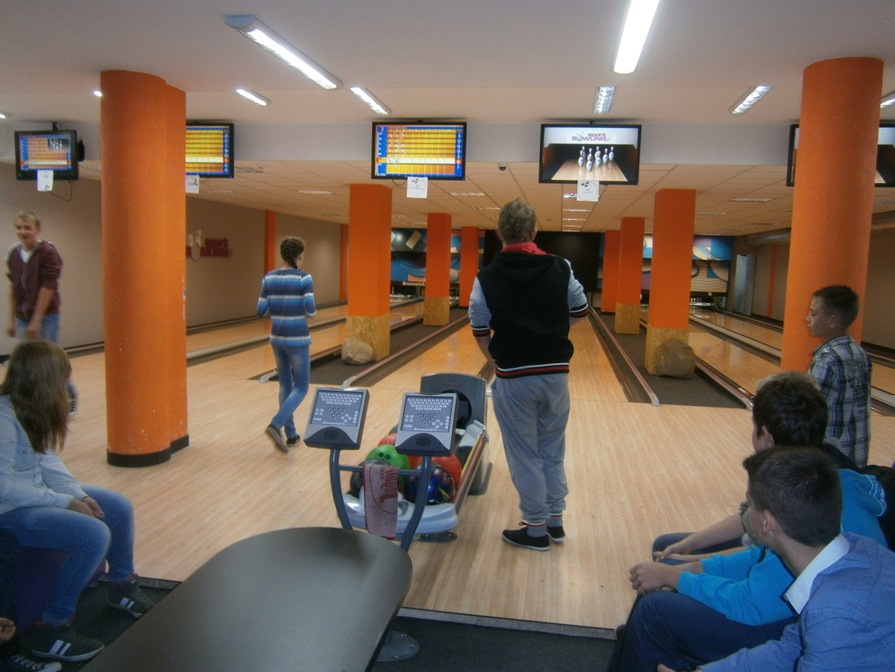
KRĘGIELNIA

Slide 23
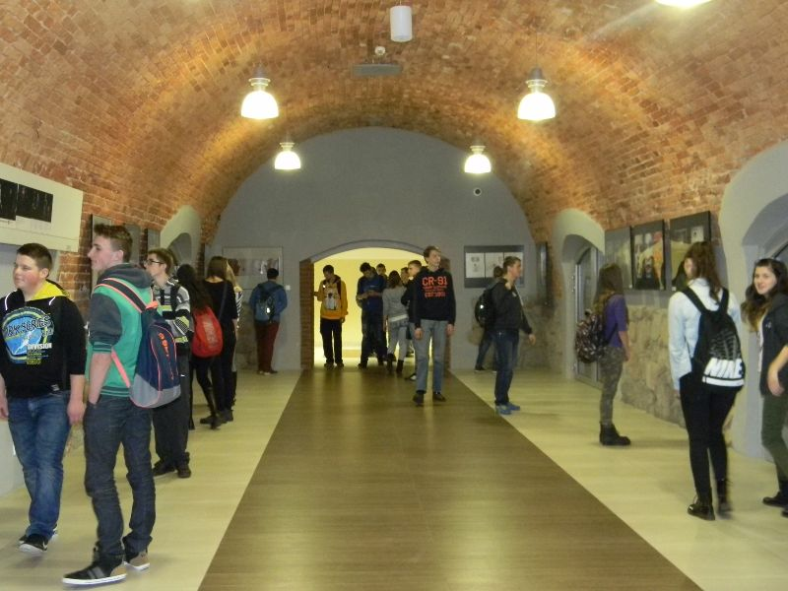
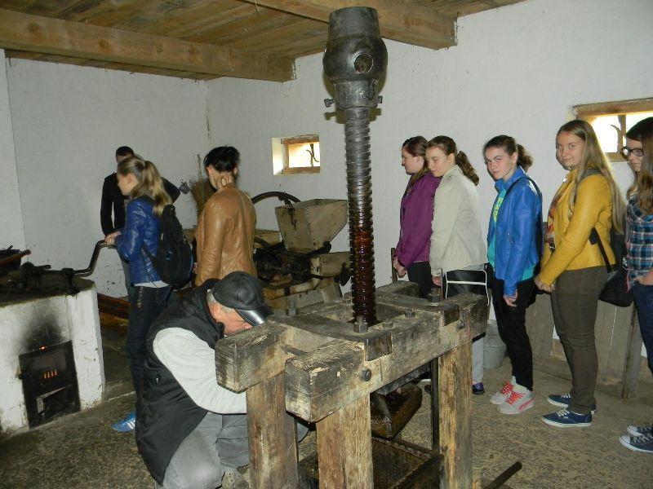
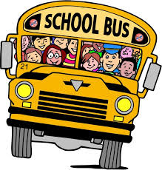
Wycieczki SZKOLNE

Slide 24
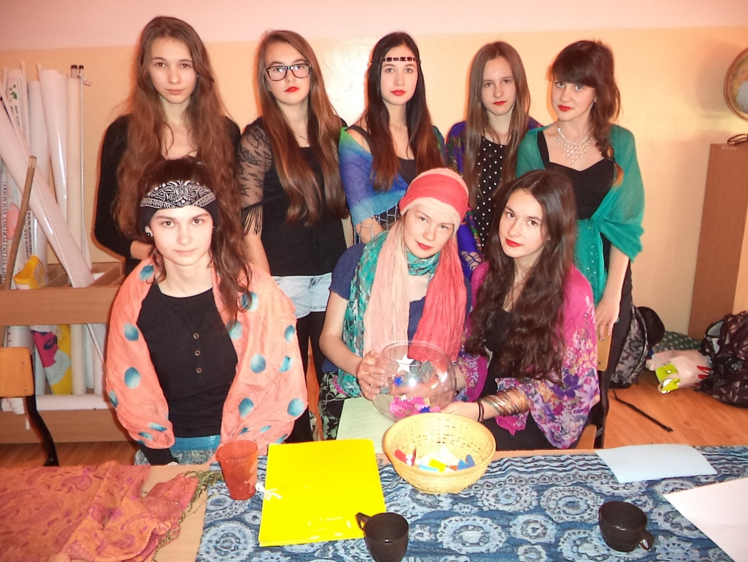
GIMNAZJUM PUBLICZNE W GRABKOWIE
Tu znajdziesz rozrywkę
i dobrą zabawę

Slide 25
SZKOLE IMPREZY

Slide 26
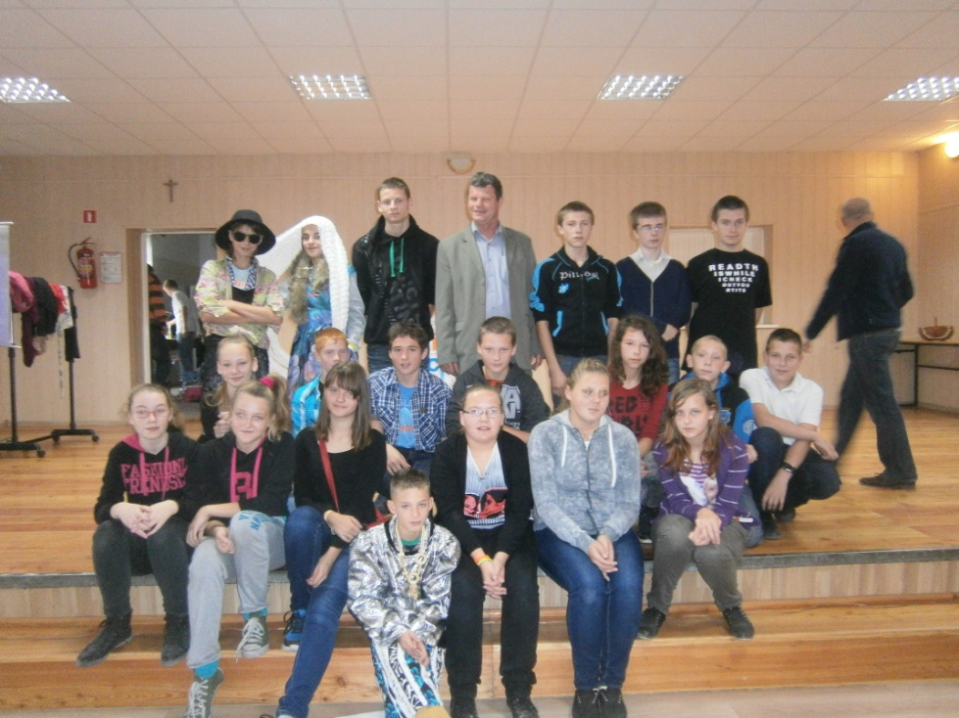
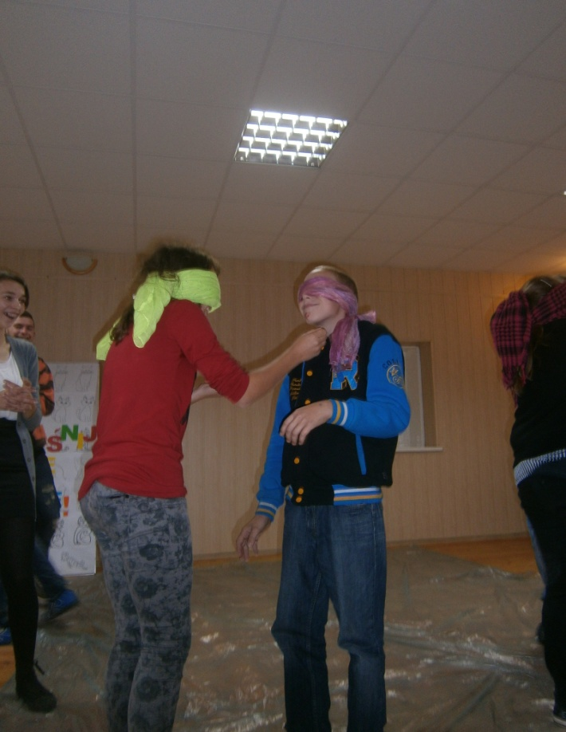
OTRZĘSINY KLASY PIERWSZEJ

Slide 27
TAK SPĘDZAMY PRZERWY
MAŁA ROZGRZEWKA
GRA W SZACHY

Slide 28
NASZA „DUMA”- BRD

Slide 29
TURNIEJ BRD
ROWEROWY TOR PRZESZKÓD

Slide 30
ZAWODY SPORTOWE

Slide 31
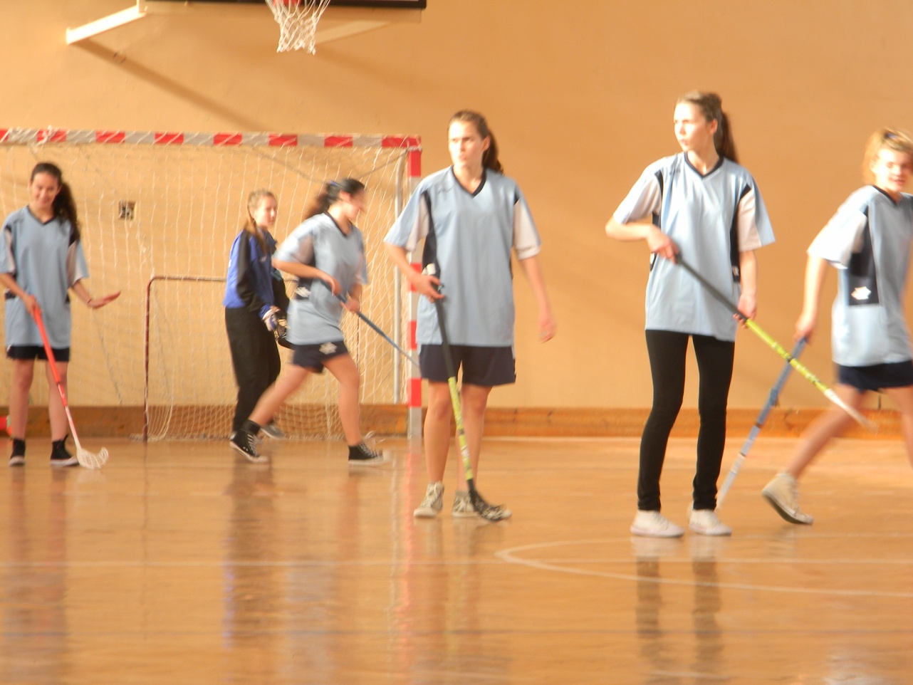

Slide 32
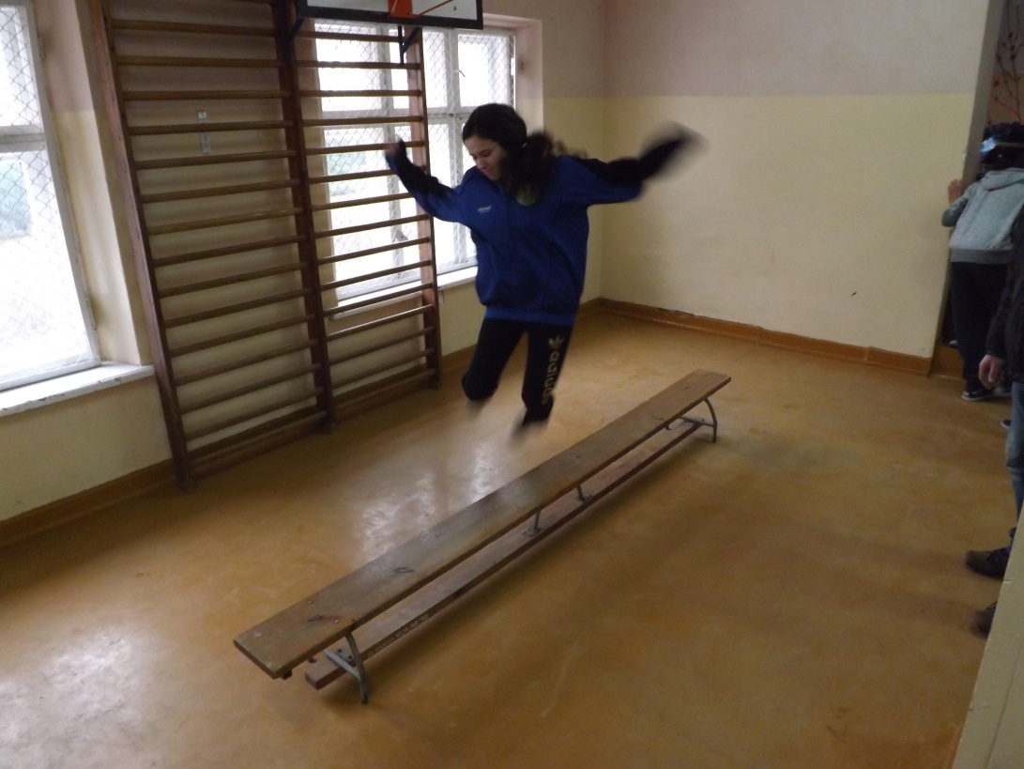
DBAMY O SPRAWNOŚĆ FIZYCZNĄ

Slide 33
ZAPRASZAMY ZNANYCH I CIEKAWYCH LUDZI
Wizyta pana chomontka
Mistrz świata

Slide 34
WYCZYNY MISTRZA

Slide 35
ZLOTY HARCERSKIE

Slide 36
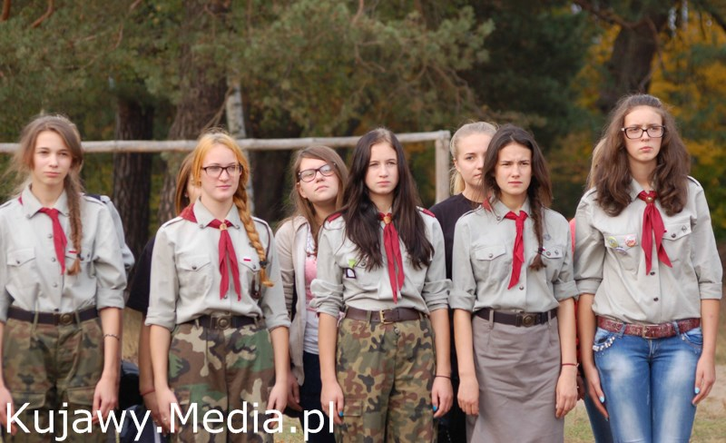
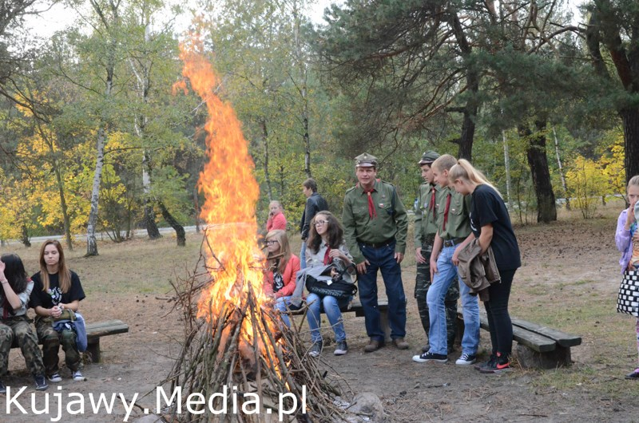

Slide 37
TURNIEJ WIEDZY POŻARNICZEJ

Slide 38
GIMNAZJUM PUBLICZNE W GRABKOWIE
Nasz adres: Grabkowo 51
87-820 Kowal
Telefon: 54 2841251
E-mail: zsgrabkowo@onet.eu
Adres internetowy: www.zsgrabkowo.pl
Zapraszamy do naszego gimnazjum

Slide 39
Dziękujemy za uwagę

